Slide 1

LĨNH VỰC PHÁT TRIỂN NHẬN THỨC
HOẠT ĐỘNG KHÁM PHÁ KHOA HỌC
Đề tài:Trò chuyện về những người thân trong gia đình bé.
Đối tượng:Trẻ 4 - 5 tuổi
Thời gian:20 - 25 phút
Người dạy: Triệu Thị Thanh

Slide 2

MỤC ĐÍCH – YÊU CẦU
1. Kiến thức:
- Trẻ biết trong gia đình có các thành viên: Ông bà, Bố mẹ, anh chị em và công việc của từng người.
- Trẻ biết gia đình nhỏ là gia đình có bố mẹ và các con, gia đình lớn là gia đình có ông bà, bố mẹ, các con.
2. Kỹ năng:
- Rèn cho trẻ khả năng chú ý, ghi nhớ có chủ định, kỹ năng trả lời các câu hỏi của cô giáo.
- Trẻ có kỹ năng quan sát so sánh nhóm người thân trong gia đình.
3. Thái độ:
- Thông qua hoạt động giáo dục trẻ biết kính trọng yêu thương người thân trong gia đình và có ý thức làm một số việc nhỏ trong gia đình.

Slide 3
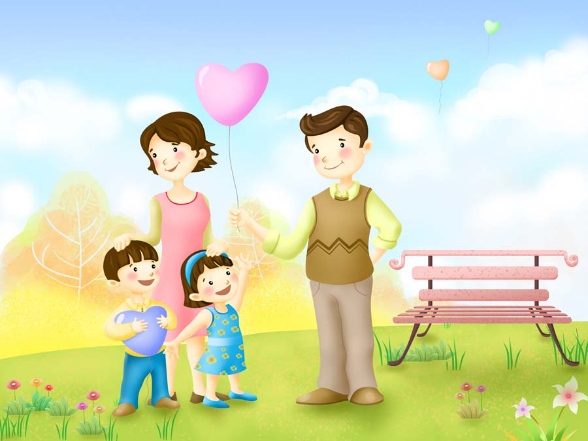

Hoạt động 1: Ổn định tổ chức,gây hứng thú
Hát và vận động theo nhạc bài hát: Cả nhà thương nhau

Slide 4
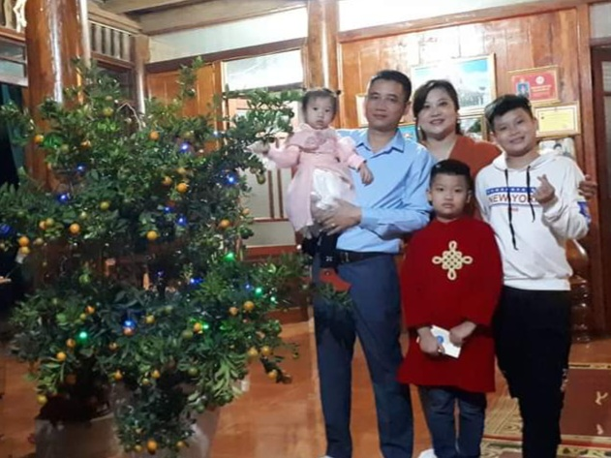
Gia đình nhà cô Thanh

Slide 5

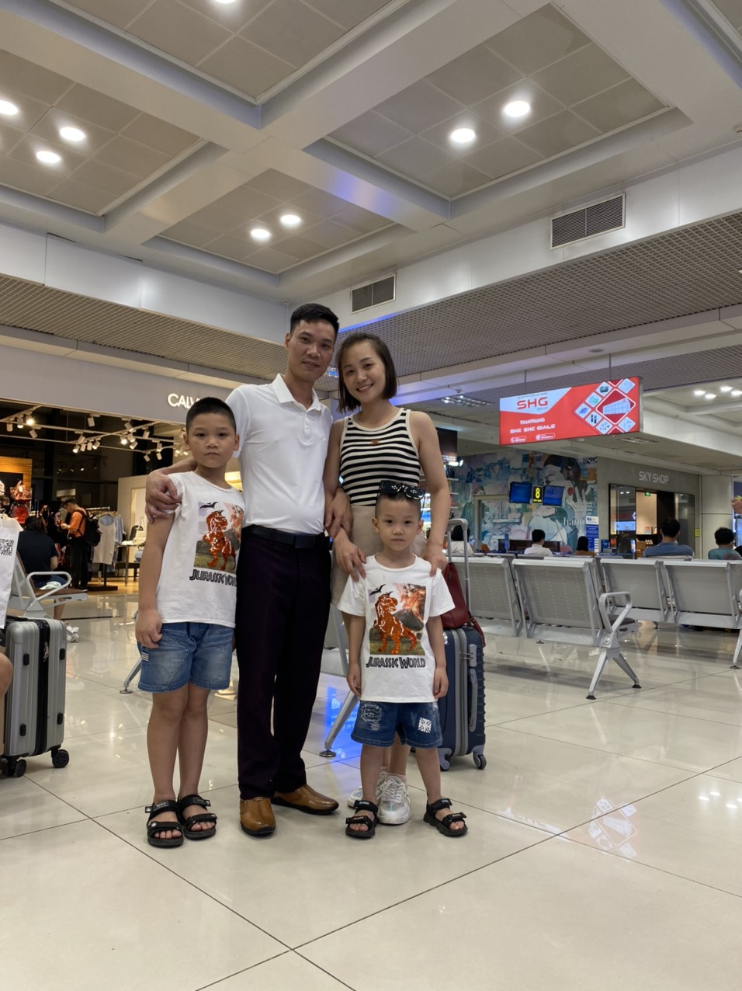
Gia đình nhà bạn Trường Duy

Slide 6
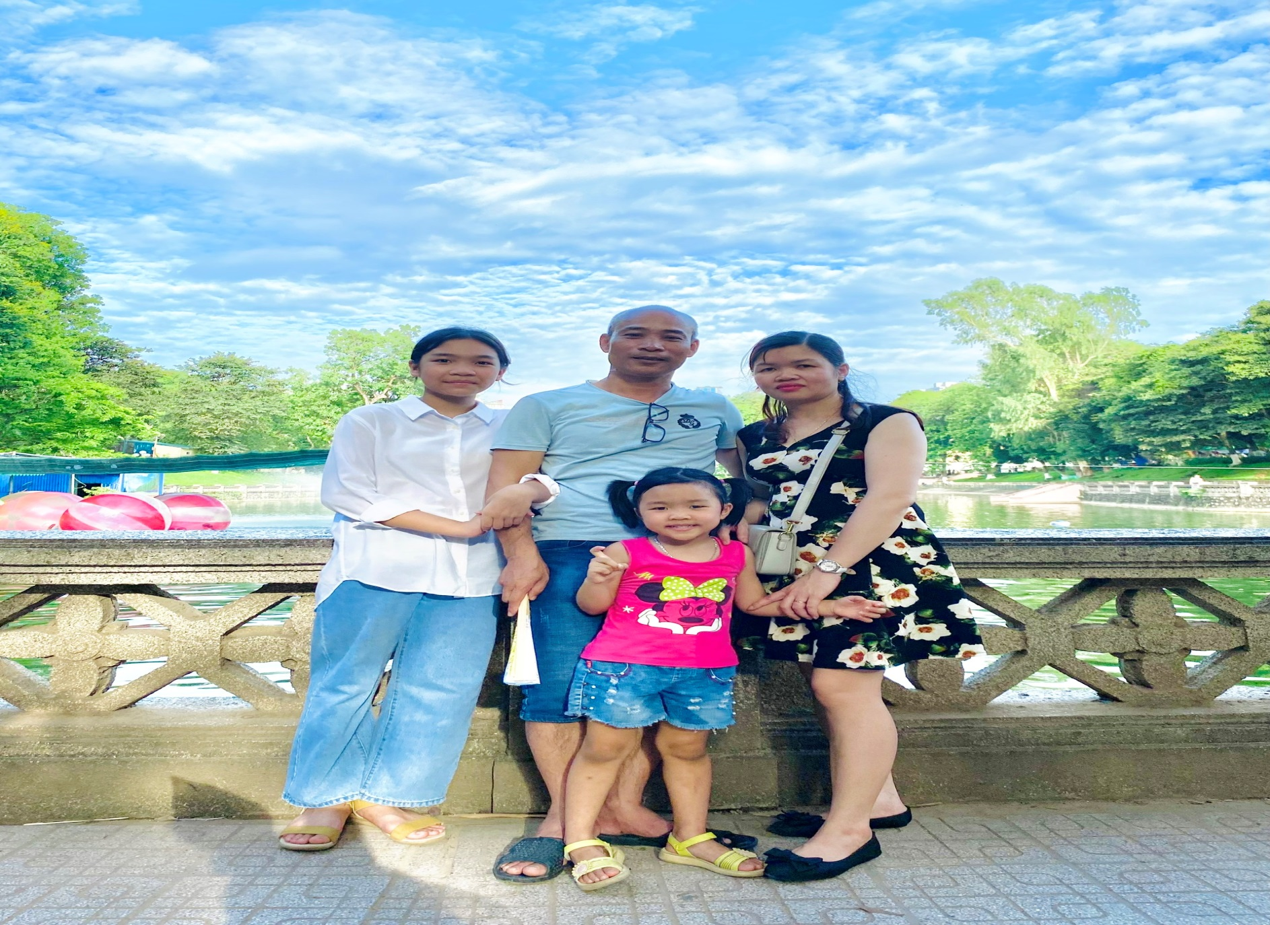
Gia đình nhà bạn Thanh Mai

Slide 7
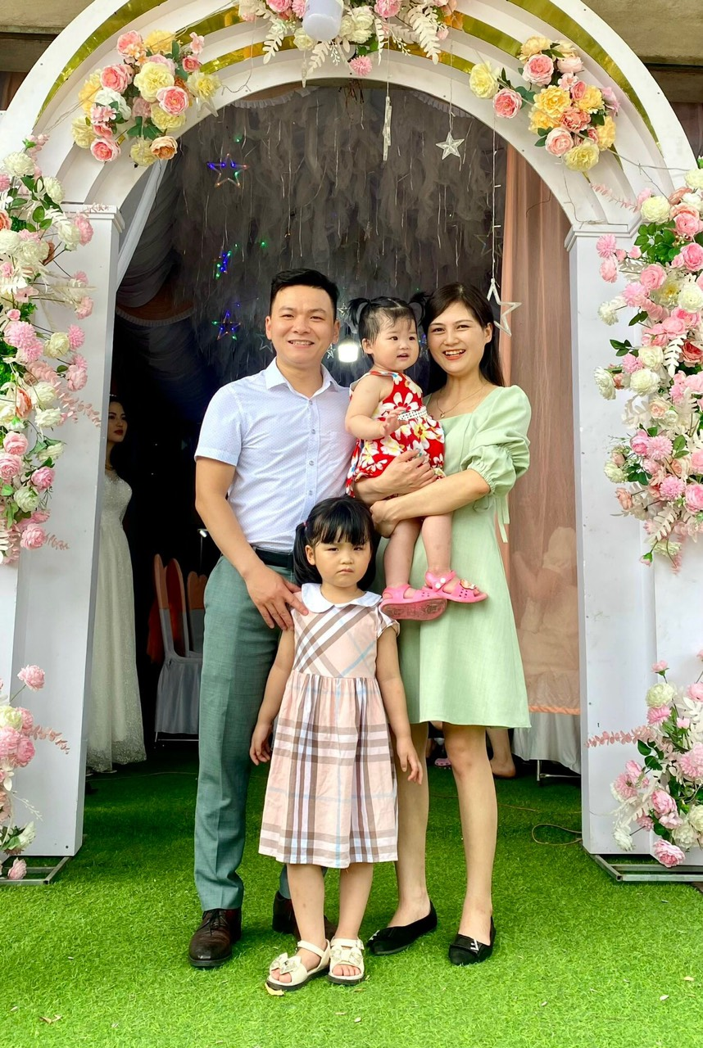
Gia đình nhà bạn Bảo Trân

Slide 8
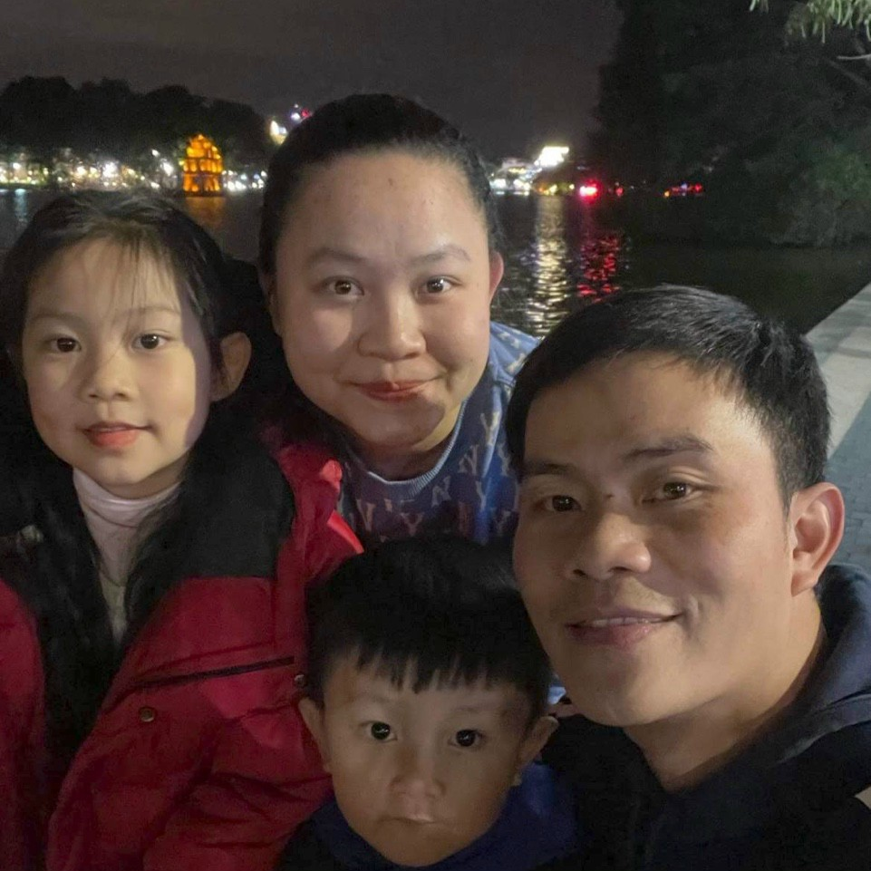
Gia đình nhà bạn Nam Khánh

Slide 9
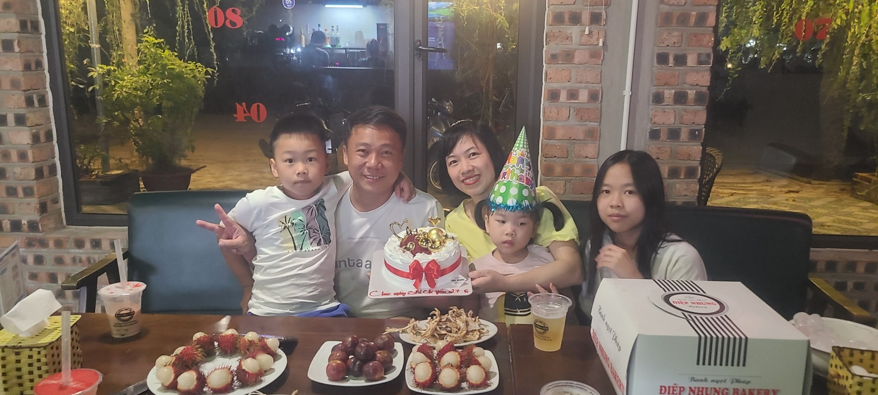
Gia đình nhà bạn Khánh Vy

Slide 10
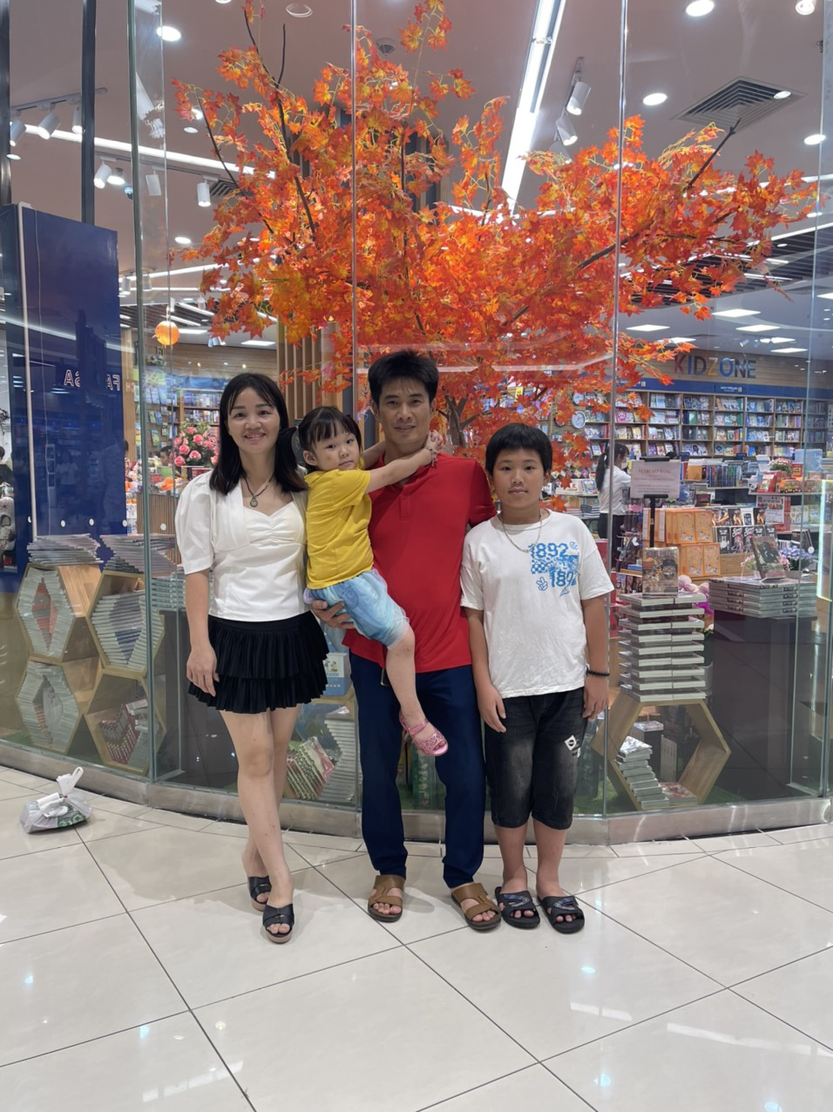
Gia đình nhà bạn Mỹ Anh

Slide 11
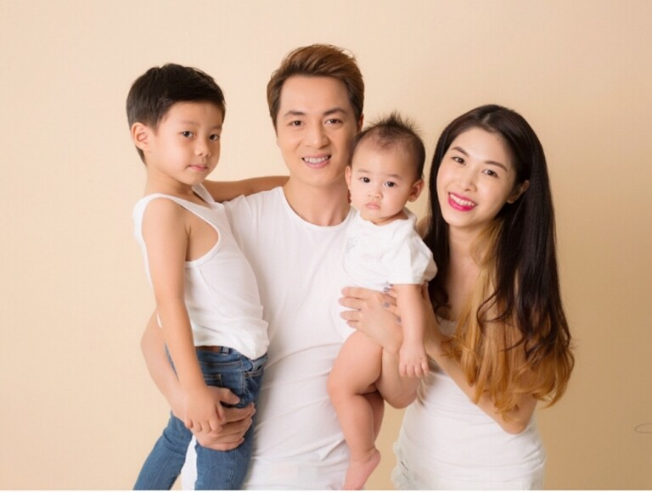
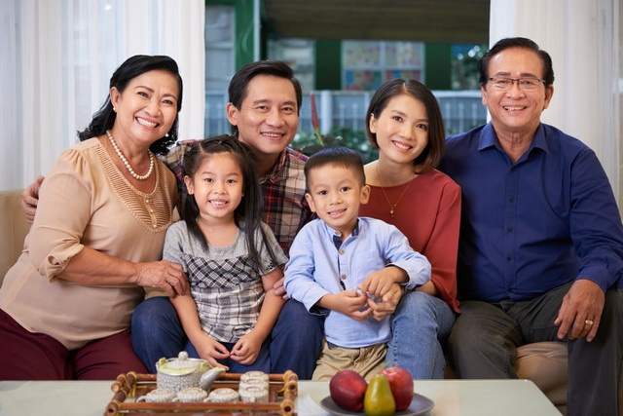
So sánh sự khác nhau giữa 2 gia đình

Slide 12
Bố
Mẹ
4.Gia đình nhỏ

Slide 13
Bố
Mẹ
Ông
Bà
Chị gái
Em trai
Gia đình lớn

Slide 14
Mở rộng

Slide 15
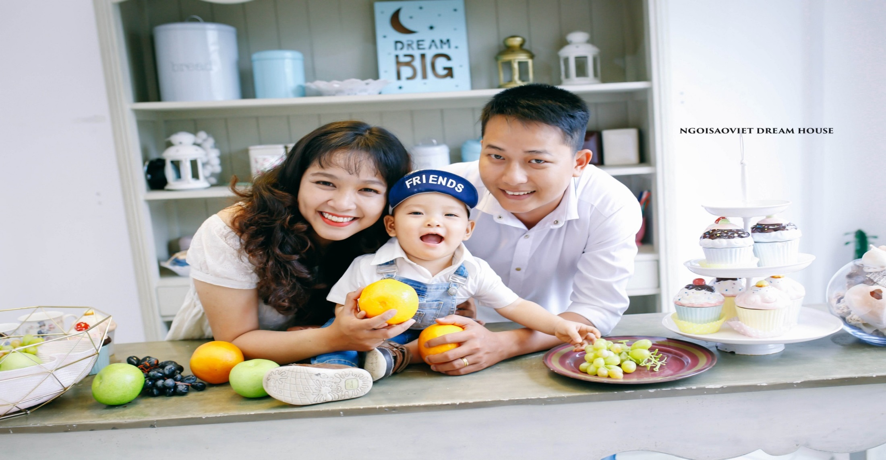
1. Gia đình ít con

Slide 16
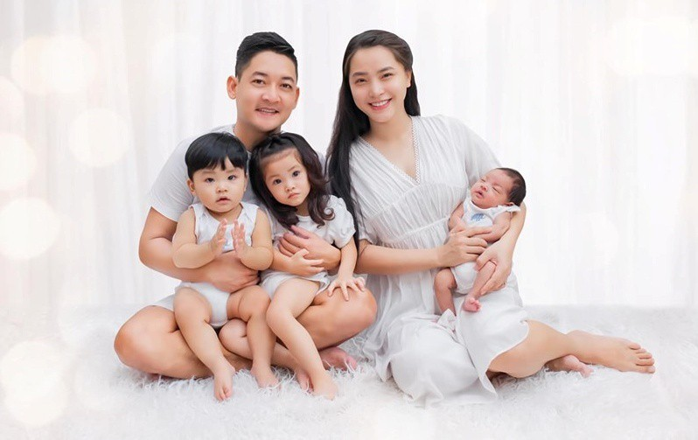
2. Gia đình nhiều con

Slide 17
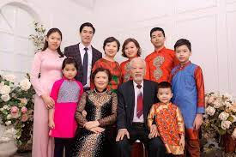

Slide 18
Giáo dục

Slide 19
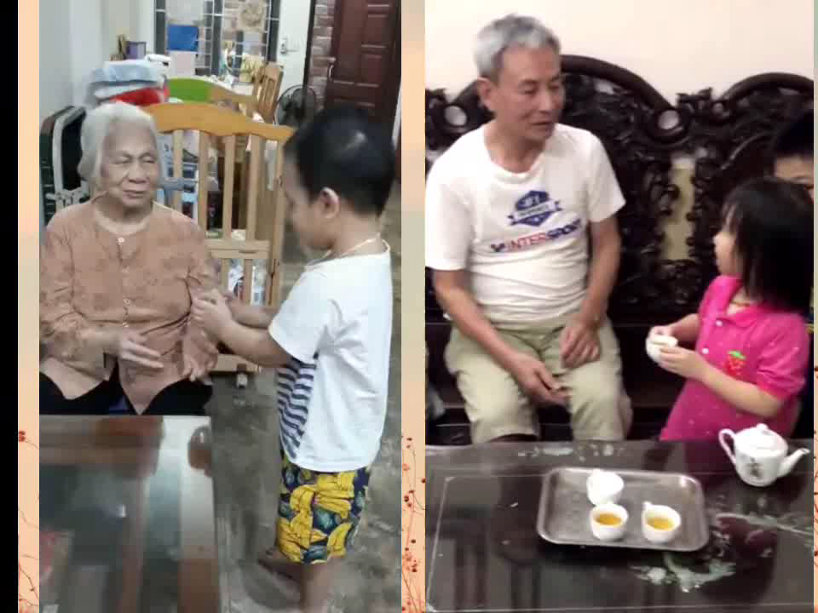

Slide 20


